Slide 1

TRƯỜNG TIỂU HỌC AN HỒNG
CHÀO MỪNG CÁC CON ĐẾN VỚI TiẾT HỌC hôm nay!
Gi¸o viªn: Nguyễn Thị Tâm

Slide 2







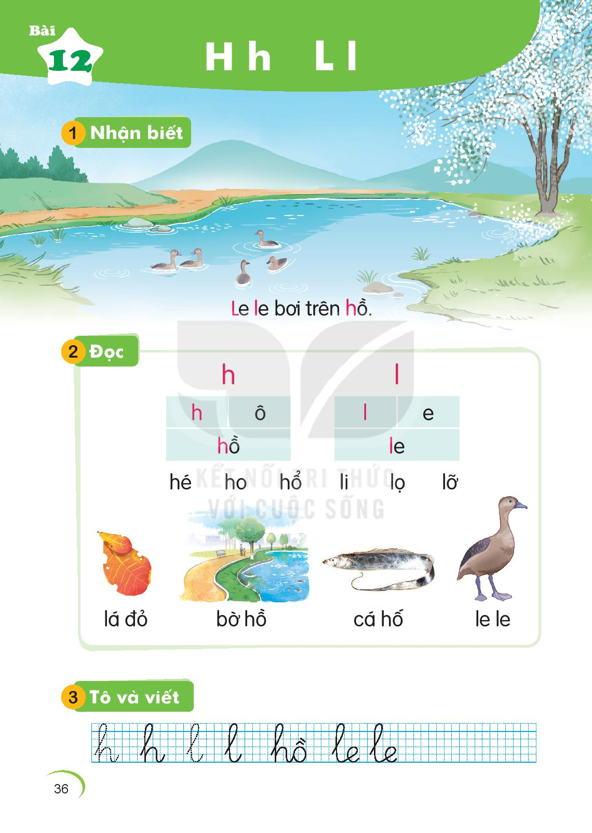






Slide 3

Đäc:
kÌ kÎ kÖ kÝ kØ kÜ

Slide 4
Đäc c©u sau:
Kì ®µ bß ë kÏ ®¸

Slide 5
L
l
h
Le le bơi trên hồ.

Slide 6
Bµi 12: H h L l

Slide 7
2.Đọc :
h
l
h
ô
l
e
hồ
le

Slide 8
hé ho hổ
2.Đọc :
l
l
l
h
h
h
li lọ lỡ

Slide 9

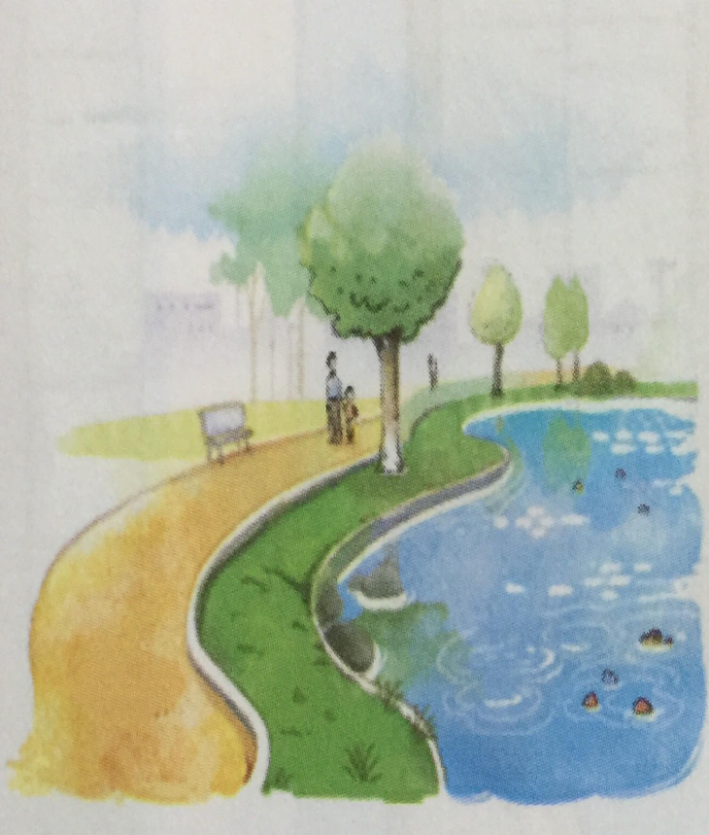
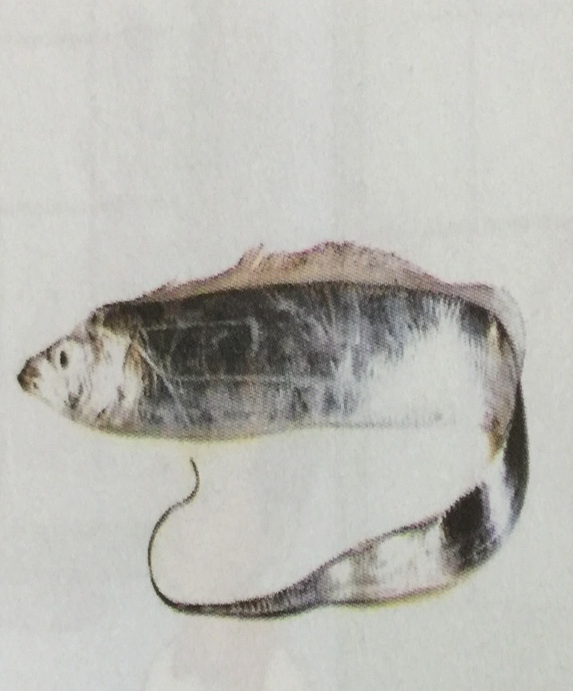
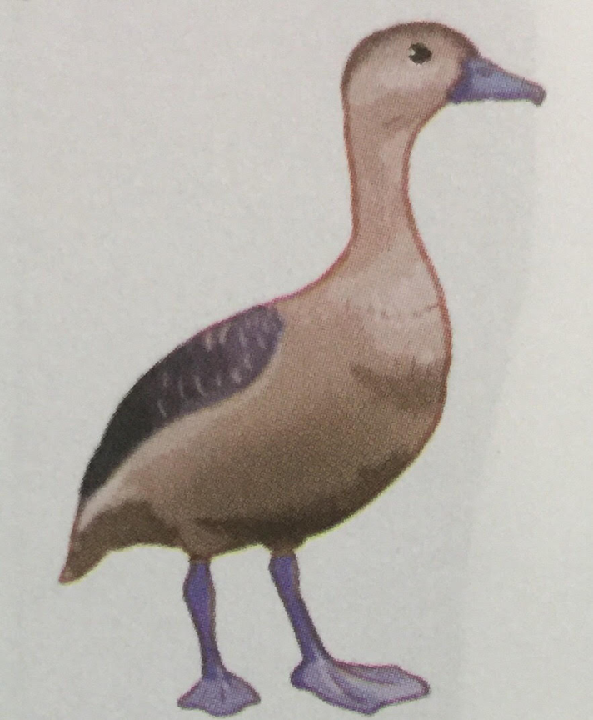
le le
l
lá đỏ
bờ hồ
h
cá hố
h
l
l

Slide 10



le le
h
l
h
ô
l
e
hồ
le
hé ho hổ li lọ lỡ
lá đỏ
bờ hồ
cá hố

Slide 11

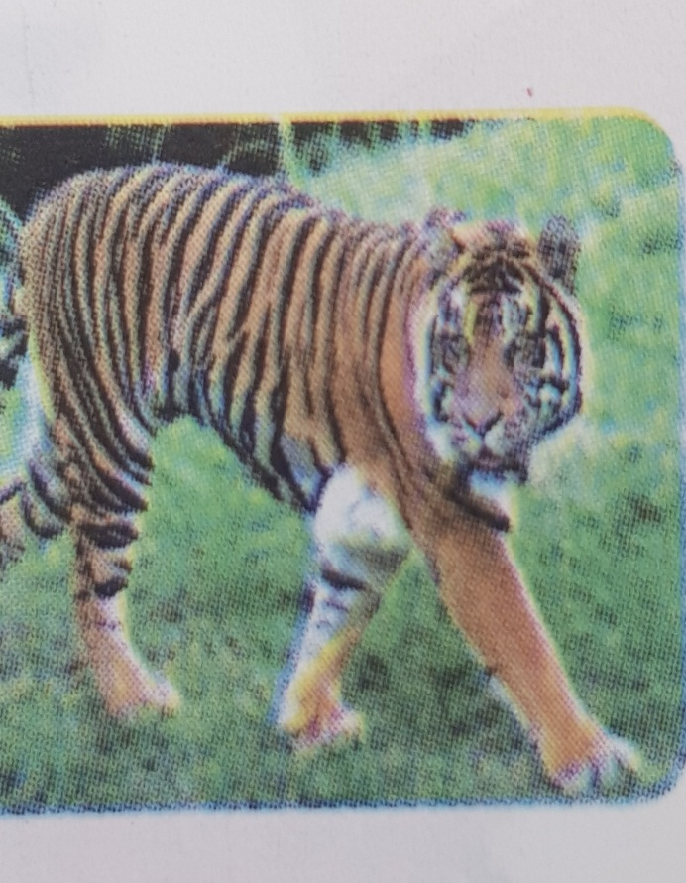
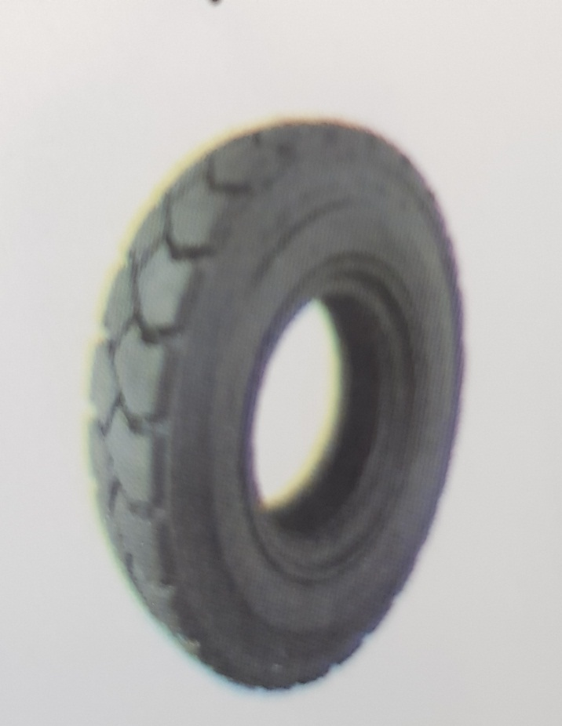
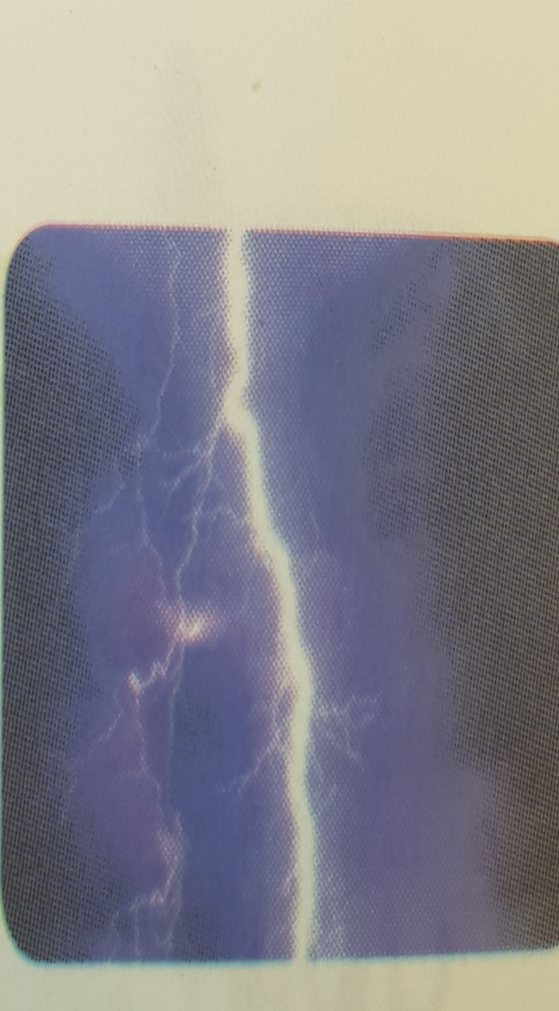
LUYỆN VIẾT BẢNG CON
con cọp
lốp xe
tia chớp

Slide 12
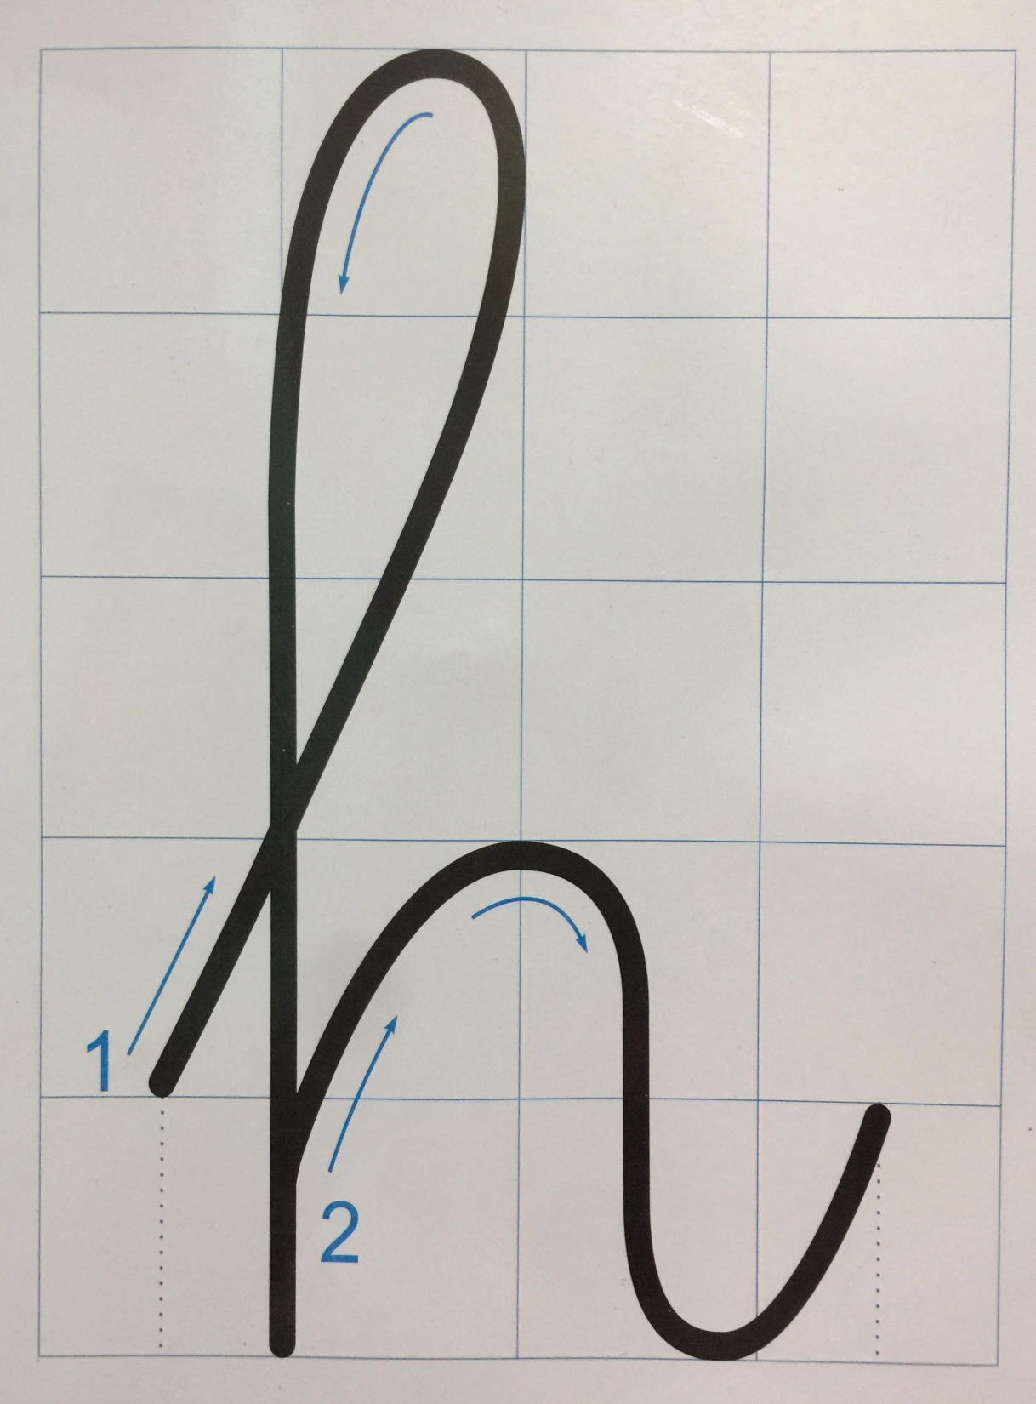
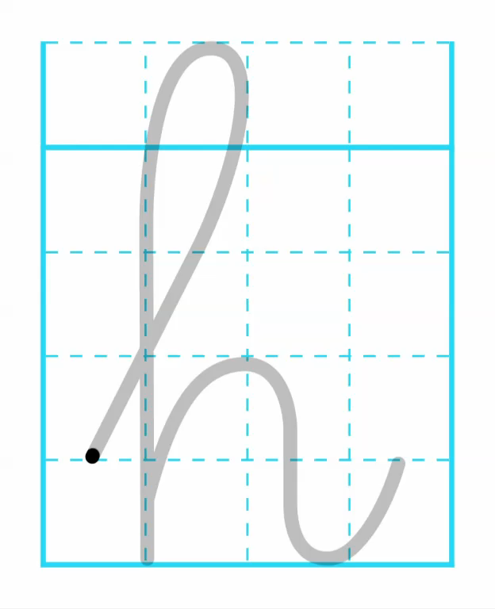

Slide 13
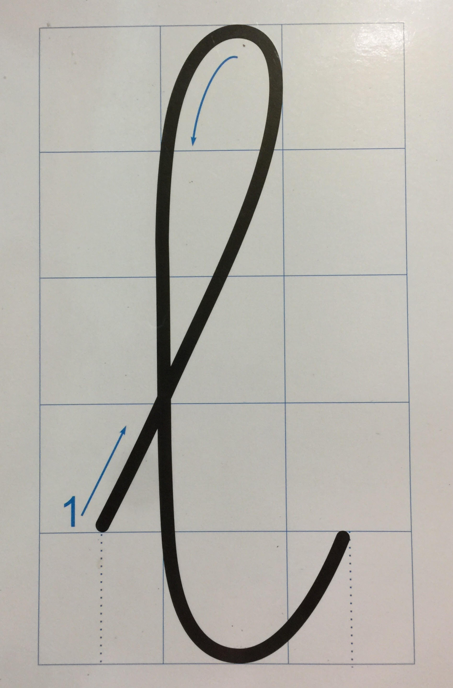
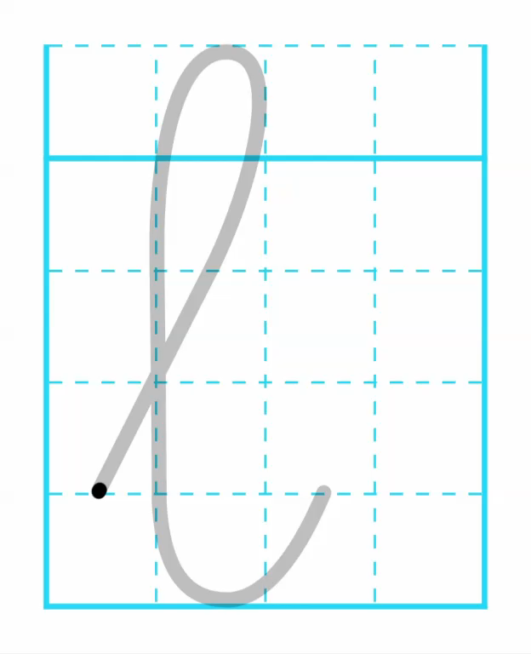

Slide 14

GIẢI LAO

Slide 15
Tiết 2

Slide 16
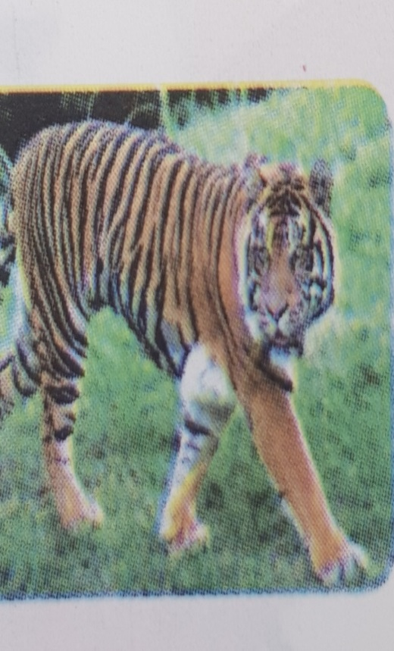


LUYỆN VIẾT VỞ
con cọp
lốp xe
tia chớp

Slide 17
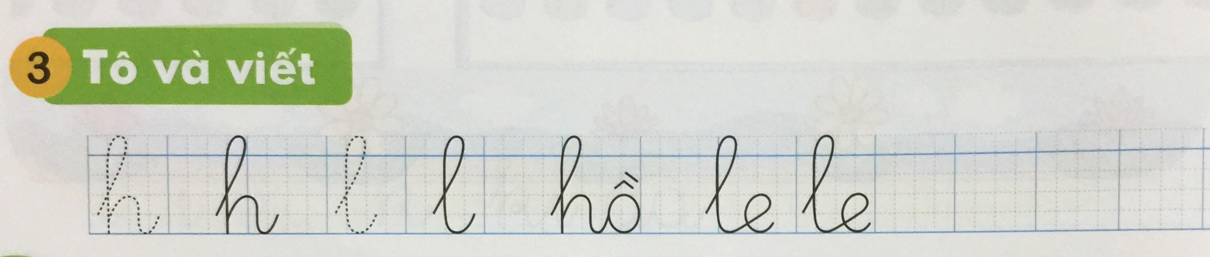

Slide 18


Slide 19


Slide 20
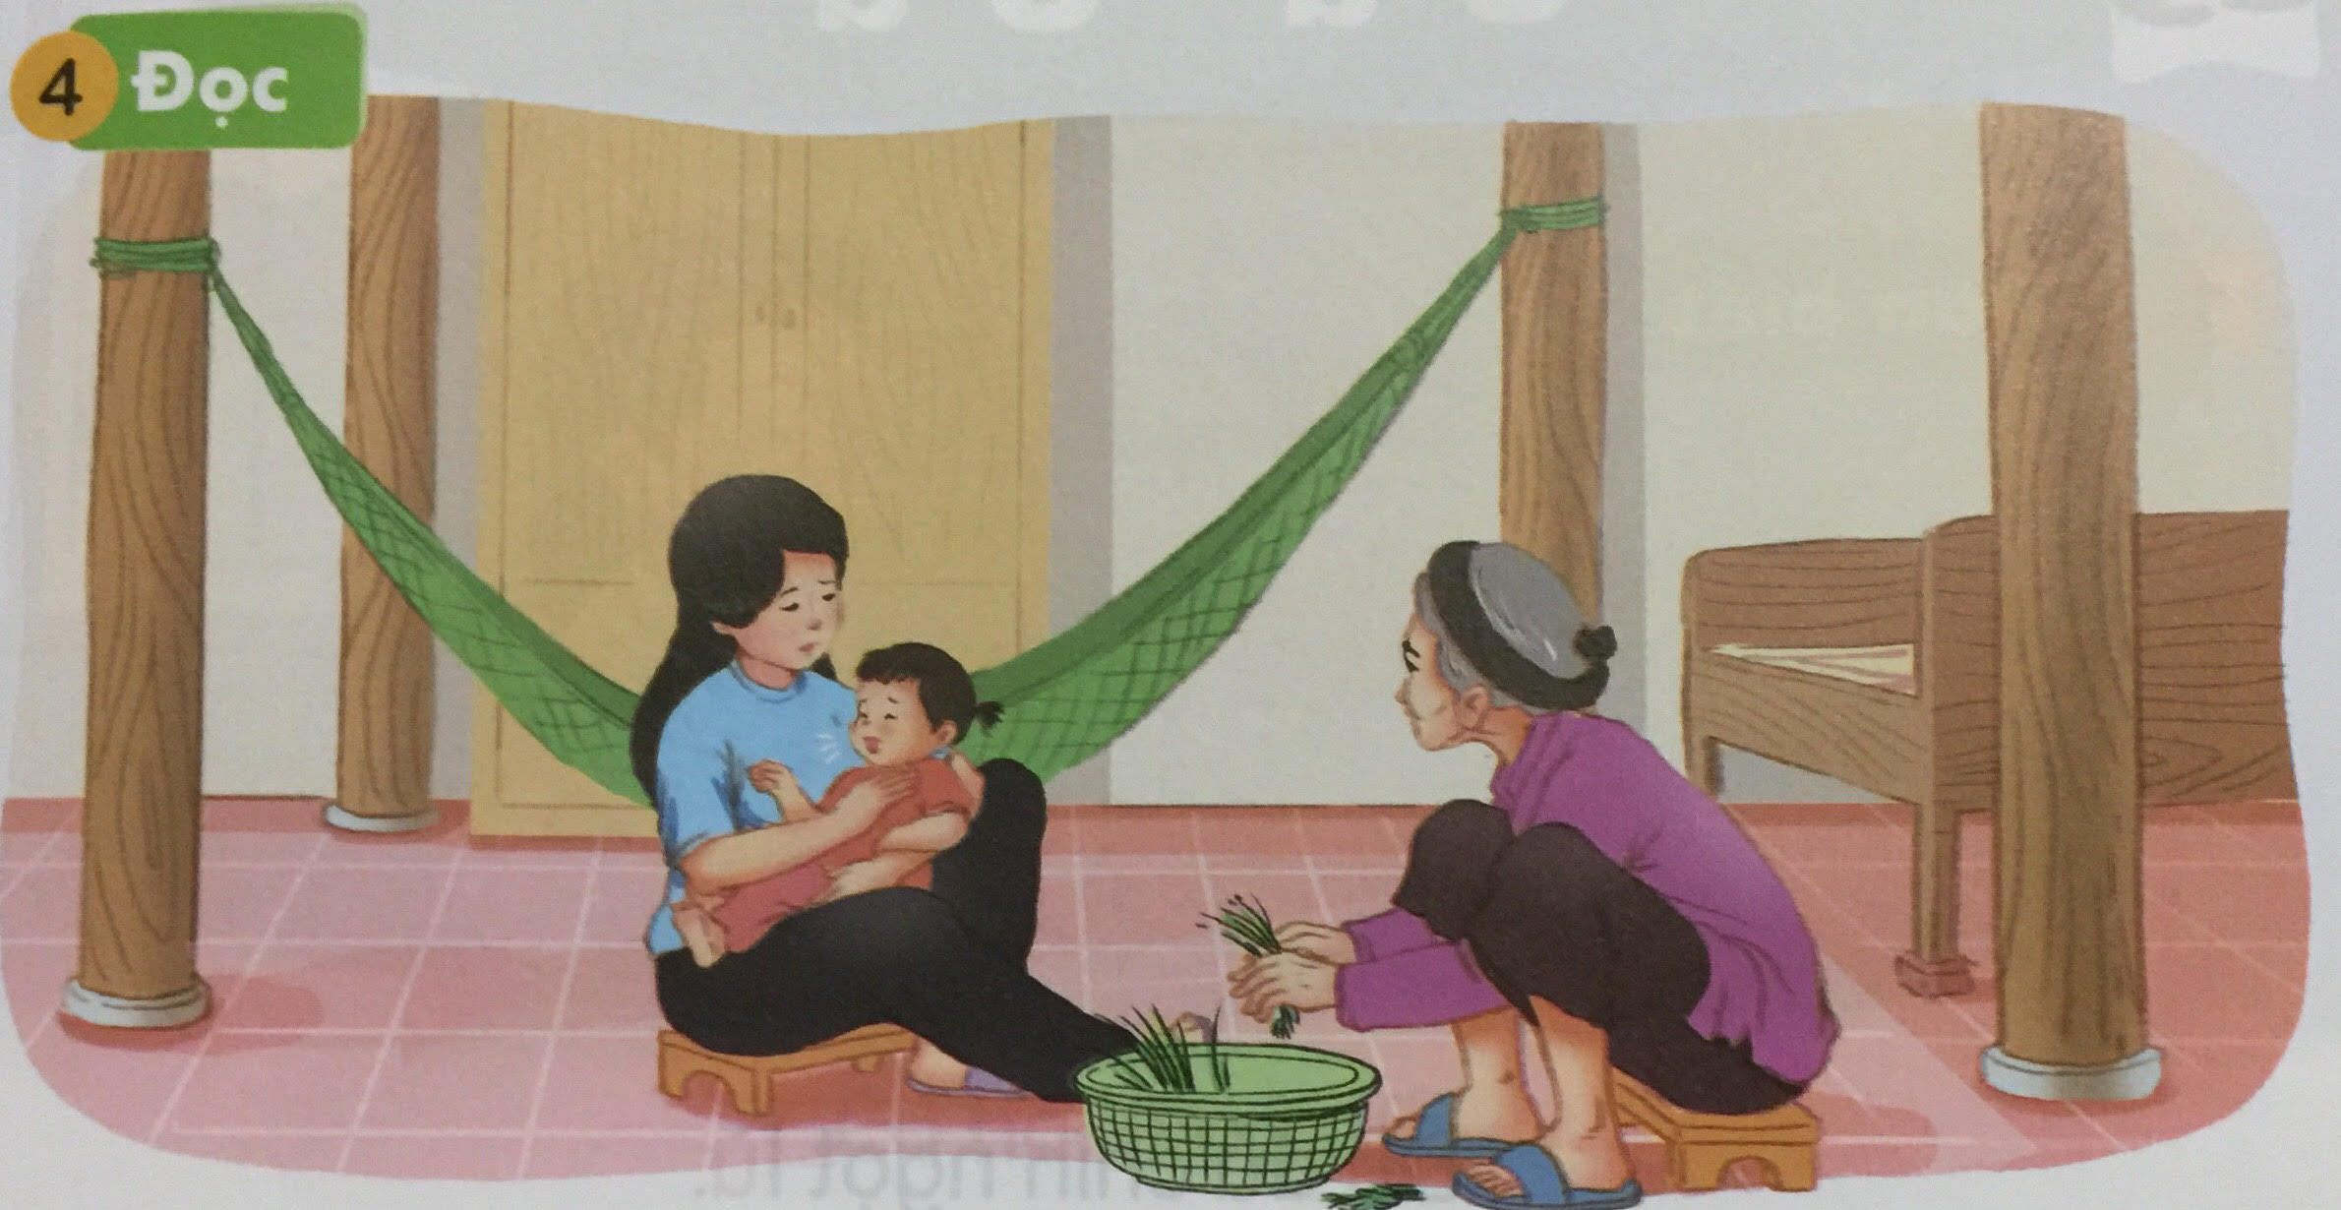
h
l
Bé bị ho . Bà đã có lá hẹ .
h

Slide 21
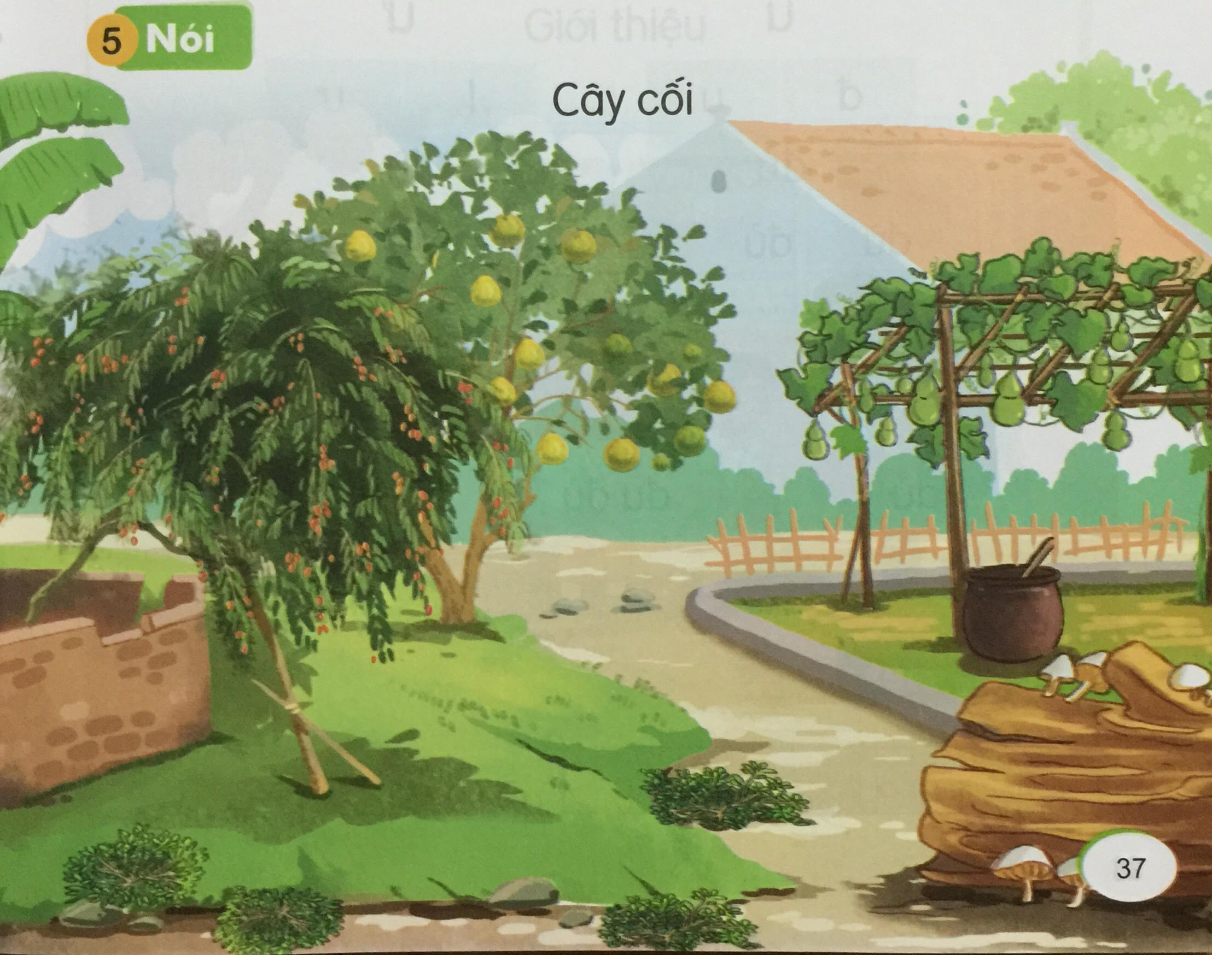
Em thấy gì trong tranh?

Slide 22
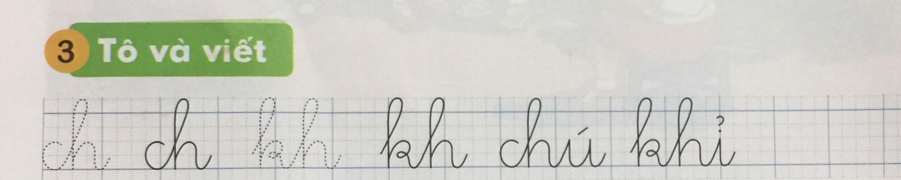
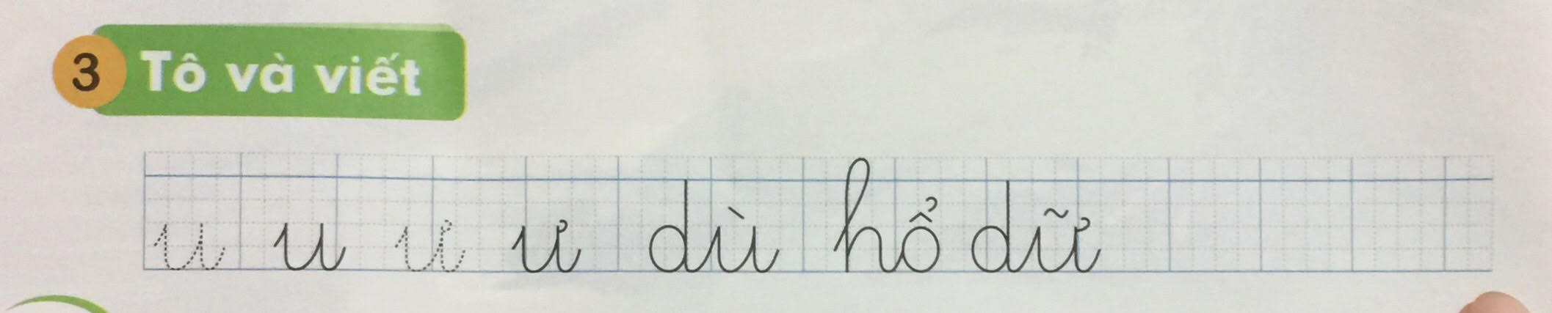
Em thấy gì trong tranh?

Slide 23

CỦNG CỐ

Slide 24
CHÀO TẠM BiỆT VÀ HẸN GẶP LẠI CÁC CON

